Slide 1




Slide 2
人际沟通与礼仪
医学院护理系 章晓幸
0579－3282679
3282679＠sina.com

Slide 3
一、人际沟通
（一）定义：
人际沟通是人与人之间运用共同的代码，遵循共同的规则，并在特定环境中互通信息、互相影响的连续过程。是人际交往的工具和手段。

Slide 4

（二）类别：
语言沟通 有声语言
无声语言
非语言沟通 表情体态
人体触摸
空间环境

Slide 5

沟通过程
信息发出者
信息接受者
沟通渠道和环境

Slide 6
沟通过程：
信息是沟通的核心，沟通渠道和环境是信息传递的通道，信息接受者是译码者，最后引起生理、心理、思想和行为等的改变。

Slide 7
（三）沟通的要素
引发沟通的客观事物
信息发出者
信息及载体—信息和代码
沟通渠道和环境
信息接受者
效果与反馈

Slide 8

（四）特征
发生在人与人之间
信息是核心
沟通所使用的代码（信息载体）及其规则必须是沟通双方都认同的
沟通各方必定是相互影响的
沟通必定在某种环境或气氛下进行

Slide 9
(五)护理沟通的意义
反映新的护理观
体现现代护理的艺术性
是现代护理的成功之路

Slide 10

人际沟通与护理过程
护理过程可以分为以下八个步骤
收集病人资料
分析病人资料
列出护理诊断
排出优先解决的问题顺序
确定护理目标
制定护理干预措施
实施护理干预
评价护理效果

Slide 11
引进沟通的护理过程
在病人及家属配合下收集资料分析病人资料；
在病人参与下确定资料有效性；
在病人参与下判断健康问题；
与病人共同确定护理诊断有效性
在病人参与下排出优先解决的问题顺序
与病人合作确定护理目标
与病人合作制定护理措施
在病人理解支持下实施护干预
鼓励病人配合并参与护理实施
在病人参与下评价护理效果

Slide 12
二、人际关系
（一）定义
人际关系是在一定的社会条件下个体与个体之间在相互认知、情感互动和交往行为中所表现出来的一种状态。简单地说，是人与人之间的情感联系。是依靠交往与沟通来维系的。是交往与沟通的静态形式。

Slide 13
依靠交往与沟通维系起来的人际关系状态
通过沟通建立人际关系的过程
人际交往的工具
沟通
交往
人际关系

Slide 14
（二）如何建立良好的人际关系
确立良好的第一印象；
主动交往；
移情；
乐意帮助别人

Slide 15

（三）护理人际关系
是指护理人员在完成其专业使命时必须面对的一种专业性的人际关系。

Slide 16
（四）护理人际关系的特色
专业性：由护士的专业职能所定——有特定的专业目的性
时限性：由护士的专业任务所定——有时间跨度限制
多面性：由护士的多角色功能所定
复杂性：由服务对象的特殊性所定——有流动性和多样性
协同性：由医护工作的整体性所定——有严密的组织性和系统性
公众性：由健康服务工作的社会性所定——有公共关系的性质

Slide 17

（五）护理人际关系最基本和最一般的伦理原则
关注
真诚
尊重

Slide 18

关注
是一种体现认真、重视和负责精神的态度表现。沟通时体现关注可以立刻博得对方的好感

Slide 19

沟通中关注的一般表现
聚精会神地倾听
目光保持正视
及时给对方以反馈，如点头、适当地微笑
耐心地提出问题和回答问题

Slide 20
例一
当一位患者向护士诉说自己的痛苦时，护士一边听，一边仍看着一本厚厚的护理书。直到患者停止诉说时，护士才抬起头来对患者说：“你得了这种病，肯定是会有这些痛苦的，你忍耐几天吧!过几天就会好的。”

Slide 21
例二
一位护士在办公室写护理文书时，看见外面休息室坐着一位老太太似乎很悲伤的样子。她走过去坐在老太太的身边问她有什么需要帮助的，老太太说她老伴得癌症已扩散到全身…… 说着便流下了眼泪。这位护士用理解的目光注视着老太太，并轻轻地抚摸着她的手。两人默默地坐了几分钟后有人叫这位护士。老太太感激地说：“你去忙吧!我已经好过多了!真谢谢你!”

Slide 22
真诚
是指真实诚恳和真心诚意
感情基础：爱心
与人为善
如果关注是信任的前提
那么真诚是信任的基础

Slide 23
例
一位护士对患者说：“某先生，有什么事需要我帮忙的尽管说，我一定尽力。”但事后该患者向这位护士提出一个要求时，她却说：“哦，我马上就要下班了，这件事你找别人做吧！”这种明显的言行不一会立即使患者感受到护士语言的虚假性。

Slide 24
表达真诚时应注意
讲话亲切自然，不矫揉造作。
能设身处地为患者着想。
语言表达和表情举止等非语言表达应一致。
真实地表达自己的情感和想法。

Slide 25
尊重
尊重态度是建立建立成功和相互信任关系的基本要素 。
当一个人受到尊重时，就意味着他受到了平等对待，他的存在和价值得到了别人的承认和肯定。

Slide 26
例一(一位瘫痪患者）
一天，我正在上厕所，一个护士带着一群参观者经过，护士一把拉开了作为厕所的门的帘子，将我和我的轮椅暴露在光天化日之下。护士还向参观者介绍：“这是病房里的一位瘫痪患者。”当时，我实在感到我好像什么都不是，分文不值，也许就象动物园里的一只猴子。为了证实我还是一个人，我骂了一些粗话。护士带着参观者一边走开，一边说我是个粗鲁的、可怜的人。至少“粗鲁的”和“可怜的”还是个人，比那种毫无个性的东西要好。

Slide 27

例二
某护士对一位糖尿病患者说：“糖尿病患者不能吃甜食，你必须停止一切甜食，否则你的病就无法控制。”

Slide 28
关注
真诚
尊重

Slide 29
关注、真诚、尊重，三者在沟通中是互为依存的，表现了关注，才能体现真诚；有了关注和真诚，才能体现尊重。反过来，具有尊重对方的沟通态度，才会有关注和真诚的态度表现。

Slide 30

休息一会儿

Slide 31
礼 仪

Slide 32
礼仪一词来自希腊语，意思“首胶”。的确，可以这么说，正式礼仪是把我们社会中各正式场合的生活粘连在一起的胶质。

Slide 33

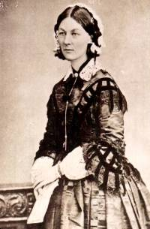
苏格兰诗人罗伯特-彭斯：
愿神明把一种本领赐给我们：
让我们看自己像人家看我们！
这能使错误举止远离我们，
远离的还有愚蠢观念。

Slide 34
接待礼仪
言谈礼仪
电话礼仪
上、下级之间的礼仪
同事间的礼仪
工作中的礼仪
举止礼仪

Slide 35
接待礼仪

Slide 36
一、迎接礼仪
了解对 方到达的车次、航班，安排与客人身份、职务相当的人员前去迎接
应提前到达，恭候客人的到来，决不 能迟到让客人久等
接到客人后，应首先问候“一路辛苦了”
迎接客人应提前为客人准备好交通工具
提前准备好住宿，办理好一切手续同时向客人介绍住处的服务、设施，将活动的计划、日程安排交给客人
陪客人稍作停留，热情交 谈

Slide 37
二、接待礼仪
（一）客人要找的负责人不在时，要明确告诉对方负责人到何处去了，以及 何时回本单位。请客人留下电话、地址，明确是由客人再次来单位，还是我方负 责人到对方单位去。
（二）客人到来时，我方负责人由于种种原因不能马上接见，要向客人说明 等待理由与等待时间，若客人愿意等待，应该向客人提供饮料、杂志，如果可能， 应该时常为客人换饮料。
（三）接待人员带领客人到达目的地，应该有正确的引导方法和引导姿势。

Slide 38

正确引导
在走廊的引导方法。接待人员在客人二三步之前，配合步调，让客人走 在内侧。
在楼梯的引导方法。上楼，客人在前，接待人 员在后；下楼时，接待人员在前，客人在后
在电梯的引导方法。引导客人乘坐电梯时，接待人员先进入电梯，等客 人进入后关闭电梯门，到达时，接待人员按“开”的钮，让客人先走出电梯。
客厅里的引导方法。当客人走入客厅，接待人员用手指示，请客人坐下， 看到客人坐下后，才能行点头礼后离开。如客人错坐下座，应请客人改坐上座 （一般靠近门的一方为下座）。

Slide 39

（四）诚心诚意的奉茶。我国人民习惯以茶水招待客人，在招待尊贵客人时， 茶具要特别讲究，倒茶有许多规矩，递茶也有许多讲究。

Slide 40
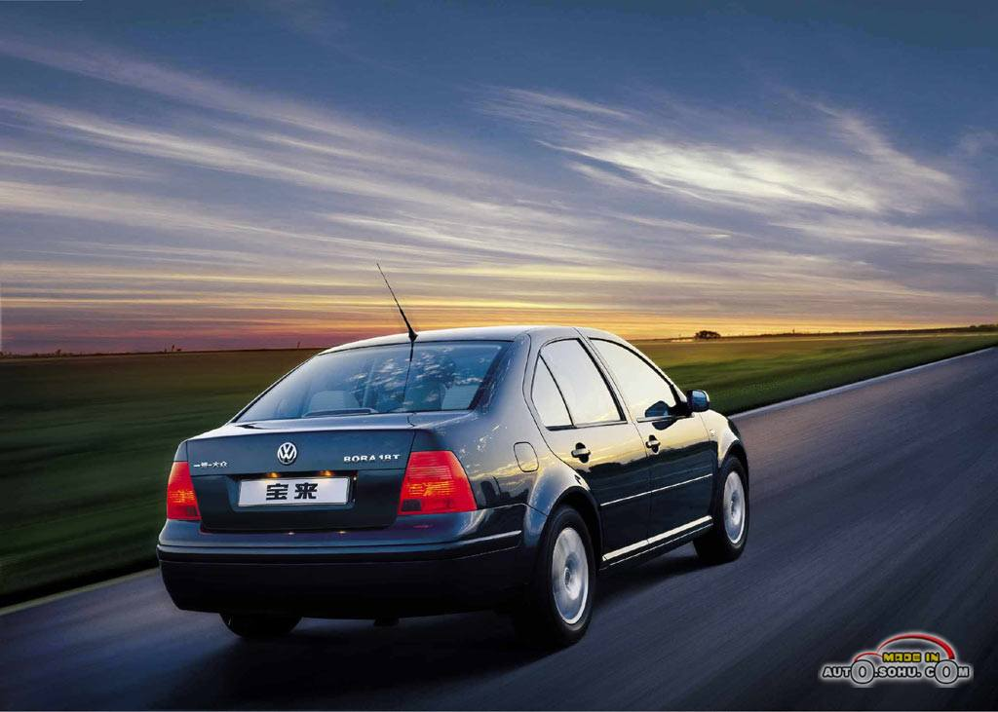
三、乘车礼仪
（一）小轿车
１、小轿车的座位，如有司机驾驶时，以后排右侧为首位，左侧次之，中间 座位再次之，前坐右侧殿后，前排中间为末席。

Slide 41
２、如果由主人亲自驾驶，以驾驶座右侧为首位，后排右侧次之，左侧再次 之，而后排中间座为末席，前排中间座则不宜再安排客人。
３、主人夫妇驾车时，则主人夫妇坐前座，客人夫妇坐后座，男士要服务于 自己的夫人，宜开车门让夫人先上车，然后自己再上车。

Slide 42
４、如果主人夫妇搭载友人夫妇的车，则应邀友人坐前座，友人之妇坐后座， 或让友人夫妇都坐前座。
５、主人亲自驾车，坐客只有一人，应坐在主人旁边。若同坐多人，中途坐 前座的客人下车后，在后面坐的客人应改坐前座，此项礼节最易疏忽。

Slide 43
６、女士登车不要一只脚先踏入车内，也不要爬进车里。需先站在座位边上， 把身体降低，让臀部坐到位子上，再将双腿一起收进车里，双膝一定保持合并的 姿势

Slide 44

（二）吉普车
吉普车无论是主人驾驶还是司机驾驶，都应以前排右坐为尊，后排右侧次之， 后排左侧为末席。上车时，后排位低者先上车，前排尊者后上。下车时前排客人 先下，后排客人再下车。

Slide 45
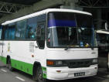
（三）旅行车
我们在接待团体客人时，多采用旅行车接送客人。旅行车以司机座后第一排 即前排为尊，后排依次为小。其座位的尊卑，依每排右侧往左侧递减。

Slide 46

言谈礼仪

Slide 47

称呼
最通用：同志
同事之间：可姓氏前加“老”或“小”
知识界人士：冠以姓氏地直接称呼其职称：“王大夫”、“李教授”
对新结识或年长于自己的，可以称呼其为“老师”
不同场合要用不同称呼，如在公众场合有头衔的人要称呼其头衔。
对患者的称呼：一般情况同上；用药时，称全名

Slide 48
寒喧
寒即寒冷，喧乃温暖，寒喧就是问寒问暖
问候式：为最常用形式，可根据不同场合、环境、对象进行不同的问候。如对成年人－－“工作忙吗？
言他式：“今天天气真好！”
触境生情式：“这么用功，还在看书啊！”
夸赞式：“你穿上这件衣服真漂亮！”

Slide 49

心理学家：
能够使人们在平和的精神状态中度过幸福人生的最简单法则，就是给人以赞美
作为一个社会成员，都需要别人肯定和承认，需要别人诚意的赞美

Slide 50

一、使用敬语、谦语、雅语
（一）敬语
敬语，亦称“敬辞”，它与“谦语”相对，是表示尊敬礼貌的词语。除了礼 貌上的必须之外，能多使用敬语，还可体现一个人的文化修养。

Slide 51
１、敬语的运用场合
比较正规的社交场合。
与师长或身份、地位较高的人的交谈。
与人初次打交道或会见不太熟悉的人。
会议、谈判等公务场合等。

Slide 52
２、常用敬语
我们日常使用的“请”字，第二人称中的“您”字，代词“阁下”、“尊夫 人”、“贵方”等，另外还有一些常用的词语用法，如初次见面称“久仰”，很 久不见称“久违”，请人批评称“请教”，请人原谅称“包涵”，麻烦别人称 “打扰”，托人办事称“拜托”，赞人见解称“高见”等等。

Slide 53
（二）谦语
谦语亦称“谦辞”，它是与“敬语”相对，是向人表示谦恭和自谦的一种词 语。
谦语最常用的用法是在别人面前谦称自己和自己的亲属。例如，称自己为 “愚”、“家严、家慈、家兄、家嫂”等。
自谦和敬人，是一个不可分割的统一体。尽管日常生活中谦语使用不多，但 其精神无处不在。只要你在日常用语中表现出你的谦虚和恳切，人们自然会尊重 你。

Slide 54
（三）雅语
雅语是指一些比较文雅的词语。雅语常常在一些正规的场合以及一些有长辈 和女性在场的情况下，被用来替代那些比较随便，甚至粗俗的话语。
多使用雅语， 能体现出一个人的文化素养以及尊重他人的个人素质。

Slide 55
在端茶时，你应该说：“请用茶”。
如果还用点心招待，可以用“请用一些茶点。”
假如你先于别人结束用餐， 你应该向其他人打招呼说：“请大家慢用。”

Slide 56
介绍
介绍者：
把晚辈介绍给长辈
把男士介绍给女士
把未婚者介绍给已婚者
把职位低者介绍给职位高者
为人介绍时应把手掌伸直并掌心向上，向着被介绍一方。不能直呼其名，应用敬语

Slide 57
被介绍者：
应当表现出结识对方的热情，被介绍时应面向对方并注视对方
介绍完毕，被介绍双方应该互相以礼貌语言向对方问候或微笑点头致意。
“很高兴认识你！”

Slide 58
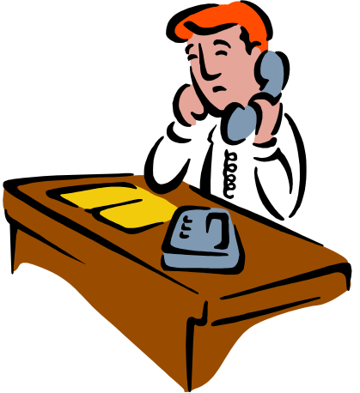
电话礼仪

Slide 59

一、电话的基本礼仪
（一）重要的第一声
“你好， 这里是XX科室”
声音清晰、悦耳、吐字清脆
接电话时，应有“我代表单位形象”的 意识

Slide 60
（二）要有喜悦的心情
良好的心情，欢快的语 调感染对方，给对方留下极佳的印象
面部表情会影响声音的变化
抱着“对方看着我”的心态

Slide 61
（三）清晰明朗的声音
对方能听出你的懒散
绝对不能吸烟、喝茶、吃零食
坐姿端正，所发出的声音也会亲切悦耳，充满活力
弯着腰躺在椅子上，对方听你的声音就是 懒散的，无精打采的

Slide 62
（四）迅速准确的接听
听到电话铃声，应准确 迅速地拿起听筒，最好在三声之内接听
听到电话铃声后，附近没有 其他人，我们应该用最快的速度拿起听筒，这样的态度是每个人都应该拥有的
如果电话铃响了五声才拿起话 筒，应该先向对方道歉
若电话响了许久，接起电话只是“喂”了一声，对方会 十分不满，会给对方留下恶劣的印象

Slide 63

（五）认真清楚的记录 ，随时牢记5W1H 技巧
When何时
Who何人
Where何地
What何事
Why为什么
HOW如何进行

Slide 64
（六）了解来电话的目的
每个电话都十分重要 ，不可 敷衍
即使对方要找的人不在，切忌只说“不在”就把电话挂了
接电话时也要 尽可能问清事由，避免误事
自己无法处理， 也应认真记录

Slide 65
（七）挂电话前的礼貌
要结束电话交谈时，一般应当由打电话的一方提出，然后彼此客气地道别， 说一声“再见”，再挂电话，不可只管自己讲完就挂断电话。

Slide 66
二、使工作顺利的电话术
（一）迟到、请假由自己打电话；
（二）外出办事，随时与单位联系；
（三）外出办事应告知去处及电话；
（四）延误拜访时间应事先与对方联络；
（五）用传真机传送文件后，以电话联络；
（六）同事家中电话不要轻易告诉别人；
（七）借用别家单位电话应注意 一般借用别家单位电话，一般不要超过十分钟。遇特殊情况，非得长时间接 打电话时，应先征求对方的同意和谅解。

Slide 67

同事之间的礼仪

Slide 68
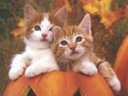
同事之间的礼仪
尊重同事 若即若离
已所不欲 勿施于人
互信不疑 言行一致
不骄不躁 不卑不亢
君子之交 多边联系
经济来往 一清二楚

Slide 69
上级 下级

Slide 70

上级 下级
上级 下级－－互相尊重
上级要获得下级的了解和信任
对下级最大的礼遇－－知人善任、任人唯贤
用其所长、避其所短
关心下级也是修养
不分亲疏同等对待
给下级一种安全感
表扬与批评的艺术

Slide 71

下级要取得上级的理解与尊重
尊重上级的意见
注意自己的仪态
不要看脸色行事

Slide 72
工作中的礼节和道德

Slide 73
工作中的礼节和道德
不要将您的工作和个人生活混在一起。如果您必须在工作中处理私人事情，要留到中午吃饭时，不要在您工作时安排朋友到您的办公室中来拜访您。
不要滥用您有权利使用的东西。例如，传真机、抬头信纸和其他办公用品只是办公用的。
不要把各种情绪带到办公室里，尤其是情绪不好时。您会控制不住并与别人发生冲突的。每个人都会有情绪不好的时候，但办公室里是不允许这样的。
不要把粗俗的话带到办公室里。

Slide 74

休息十分钟

Slide 75
举止礼仪

Slide 76
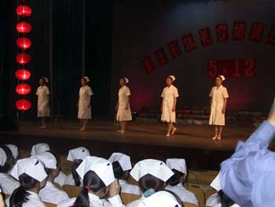
举止是一种不说话的“语言”，它真实地反映了一个人的素质、受教育的程度及能够被人信任的程度。有些人尽管相貌平常，但举止端庄、文稚、落落大方，也能给人以深刻良好的印象。

Slide 77
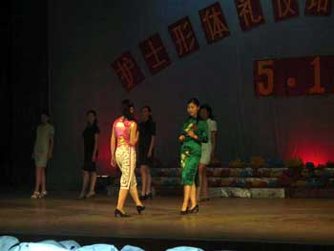
哲学家培根名言：
“相貌的美高于色泽的美，而秀雅合适的动作美又高于相貌的美。这是美的精华。”

Slide 78

心灵的窗户－－眼睛
眼睛的奥妙在于瞳孔的变化行为
－－即瞳孔的扩大、缩小或是其他的盯视行为

Slide 79
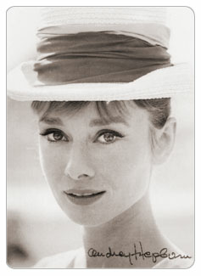
一、目光在生活中的应用
瞳孔的扩大意味着
兴趣和欢愉情感的存在
瞳孔的缩小意味着
消极或否定态度的存在

Slide 80
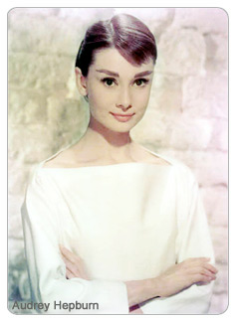
二、目光礼节
在人与人的交往中，眼睛的作用要比在声语言显得更为重要，更有表现力、感染力。
用眼睛长时间地盯着对方有一种威胁的作用。

Slide 81
凝视
公事凝视－－用于洽谈业务、贸易谈判等
用眼睛看着对话者脸上的三角部分，这个三角以双眼为底线， 上顶角到前额。洽谈业务时，如果你看着对方的这个部位，会显得很严肃认真， 别人会感到你有诚意。在交谈过程中，你的目光如果是中落在这个三角部位，你 就会把我谈话的主动权和控制权。

Slide 82
社交凝视－－人们在社交场所所用的凝视行为
在社交活动中，也是用眼睛看着对方的三角部位，这个三角是以两眼为上线， 嘴为下顶角，也就是双眼和嘴之间，当你看着对方这个部位时，会营造出一种社 交气氛。这种凝视主要用于茶发会、舞会及各种类型的友谊聚会。

Slide 83
亲密凝视－－是男女之间，特别是亲人和恋人之间使用的一种凝视行为。
这种凝视是看着对话者的双眼到胸部之间。
注意陌生男女用这种凝视行为有失体统。

Slide 84
侧扫视－－是用来表示兴趣、喜欢、轻视或敌意态度的一种凝视行为
伴随着微笑和略翘起的眉毛－－兴趣
伴随着眉毛下垂、嘴角下撇－－猜疑、轻视、敌意或是批评性信号

Slide 85
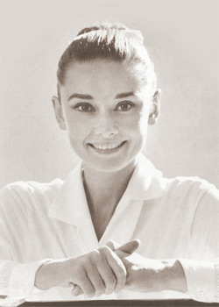
微 笑

Slide 86
微笑
微笑是社交场合中最富吸引力、最有价值的面部表情
微笑可以表现出温馨、亲切的表情，能有效地缩短双方的距离，给对方留下 美好的心理感受，从而形成融洽的交往氛围，可以反映本人高超的修养，待人的 至诚。
微笑有一种魅力，它可以使强硬者变得温柔，使困难变得容易。
微笑是人际交 往中的润滑剂，是广交朋友、化解矛盾的有效手段。
微笑要发自内心，不要假装。

Slide 87
初次见面微笑－－一瞬间拉近双方的心理距离、消除双方的拘束感
与朋友见面微笑－－和谐、融洽
教师对学生微笑－－消除学生紧张感，敬畏感也会被信任感和亲切感代替
上级给下级一个微笑－－平易近人
服务员给顾客一个微笑－－宾至如归

Slide 88
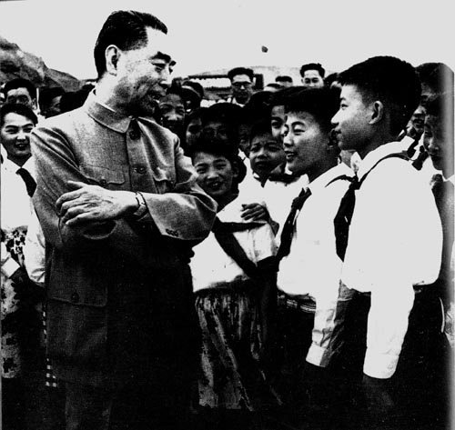
人民共和国总理对下一代的微笑

Slide 89

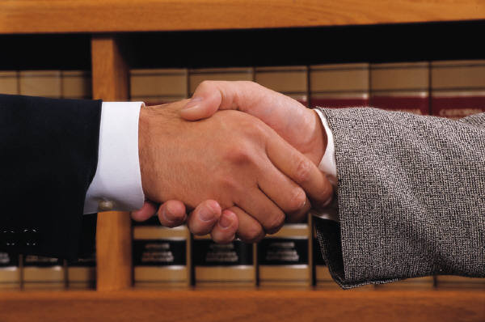
握 手
它是一种常见的“见面礼”

Slide 90

与成功者握手，表示祝贺；
与失败者握手，表示理解；
与同盟者握手，表示期待；
与对立者握手，表示和解；
与悲伤者握手，表示慰问；
与欢送者握手，表示告别。

Slide 91

握手的姿势
标准的握手姿势应该是平等式，即大方地伸出右手用手掌和手指用一点力握住对方的手掌。
请注意：这个方法，男女是一样的！在中国很多人以为女人握手只能握她的手指，这都错误的！

Slide 92
在社交场合，行握手礼时应注意以下几点
上下级之间，上级伸手后，下级才能伸手相握。
长辈与晚辈之间，长辈伸出手后，晚辈才能伸手相握。
男女之间，女士伸出手后，男士才能伸手相握。
人们应该站着握手，不然两个人都坐着。如果你坐着， 有人走来和你握 手，你必须站起来。
握手的时间通常是3-5秒钟。匆匆握一下就松手，是在敷衍；长久地握着 不放，又未免让人尴尬。
别人伸手同你握手，而你不伸手，是一种不友好的行为。
握手时应该伸出右手，决不能伸出左手。
握手是不可以把一只手放在口袋。

Slide 93
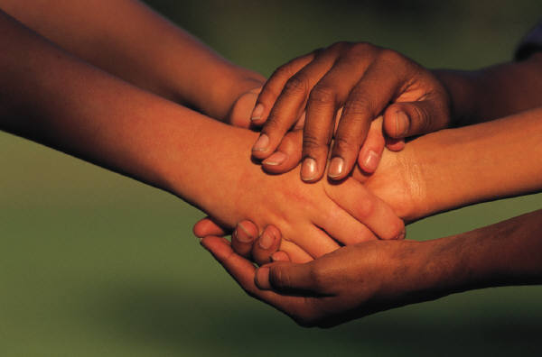

Slide 94
站姿－－站如松
站立是生活中一种最基本的举止
正确健美的站姿给人以挺拔笔直、舒展俊美、庄重大方、精力充沛、积极向上的印象
正确的站姿－－头正、颈直，双目平视前方，两肩相平、放松，稍向下压，两臂和双手在身体两侧自然下垂，胸部稍挺，小腹收拢，两脚间距离以不超过一脚为宜。

Slide 95
女子站立：双脚呈“V”字形，膝和脚后跟要靠紧，两脚张开的距离约为两拳
男子站立：双脚与肩同宽。

Slide 96
走姿－－行如风
走姿－－步态
正确走姿：身体直立、收腹挺胸、两眼平视前方，行走迈步时应脚尖向着正前方，脚跟前落地，脚掌紧接着落地，两腿交替迈步，并且大致走在同条等宽的直线上。脚步干净利落，步履轻快，两臂在身体两侧自然摆动。

Slide 97
走路的美感产生于下肢的频繁运动与上体稳定之间所形成的对比和谐，以及身体的平衡对称。
步度－－行走时，两脚之间的距离。一般标准是一脚踩出落地后，脚跟离未踩出的一脚脚尖的距离恰好等于自己的脚长。与身体高度、穿着、鞋子有关。
步位－－脚落地时应放置的位置
步韵－－行走时的韵律

Slide 98
正确的走姿：轻而稳，胸要挺，头抬起、两眼平视，步度、步位合乎标准。
注意场合
室内－－轻而稳
婚礼－－欢快轻松
病房－－轻而柔
丧礼－－沉重缓慢

Slide 99
坐姿－－坐如钟
正确的坐姿：
入座要轻要稳，走到座位前，转身后轻稳地坐下，最好不要坐满，只坐一半。
入座后，上身谅应正直稍向前倾，头要 平正，面带笑容，双目平视，嘴唇微闭，微收下颌，双肩平正放松，亦可放在椅子或沙发上，掌心向下；
双膝自然并拢，也可稍有距离，但不可超过肩宽，双脚可正放或侧放，以脚自然着地，也可并拢或交叠

Slide 100
坐姿禁忌
双膝分开，两脚呈八字形。对女性尤为不雅
内八字（脚尖朝内，脚跟朝外）最俗
当两腿交叠而坐时，悬空的一只脚脚尖应向下，切忌朝天。

Slide 101

谢
谢
！

